Slide 1

Nhiệt liệt chào mừng các thầy cô giáo cụm 6
Về dự buổi học hôm nay
Bộ môn: KHTN 6
Bài 26:
LỰC VÀ TÁC DỤNG CỦA LỰC( tiếp)
Giáo viên dạy: Lại Thị Lan

Slide 2
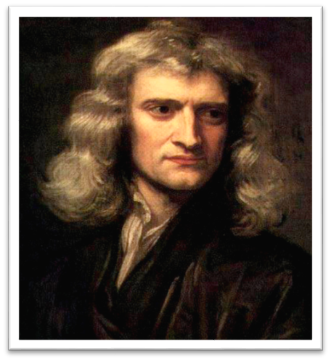
MẢNH GHÉP BÍ MẬT
1
2
Hướng dẫn
1
2
- Chúng ta có 6 mảnh ghép, để mở được mỗi mảnh ghép các em phải chọn và trả lời một câu hỏi tương ứng.
- Em có thể chọn câu hỏi và mảnh ghép tuỳ ý. Khi trả lời đúng câu hỏi các em sẽ được cho điểm và mảnh ghép được mở ra. Nêu trả lời sai bạn khác có quyền trả lời.
- Các mảnh ghép được mở ra hết các em sẽ biết hình ảnh bí mật phía sau các mảnh ghép.
3
4
3
4
5
5
6
6

Slide 4
1. Lực là gì?
Lực là tác dụng đẩy kéo của vật này lên vật khác

Slide 5
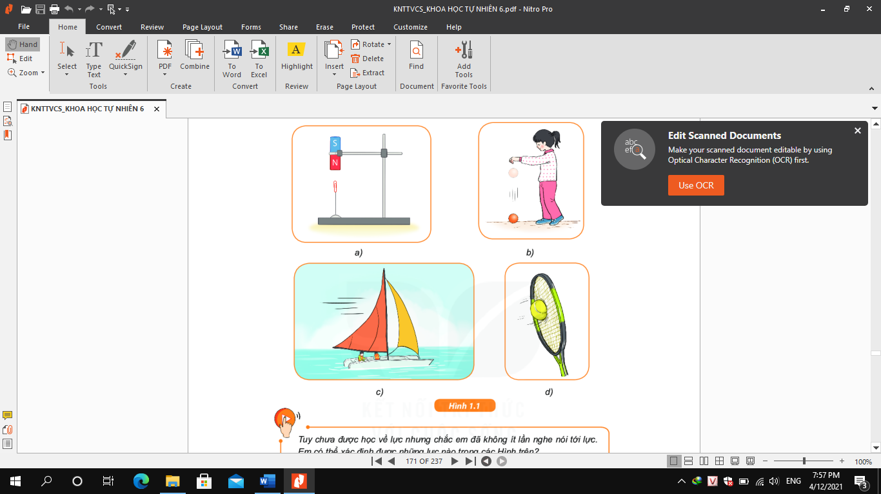
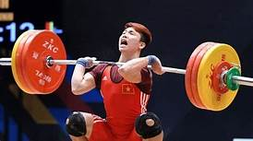
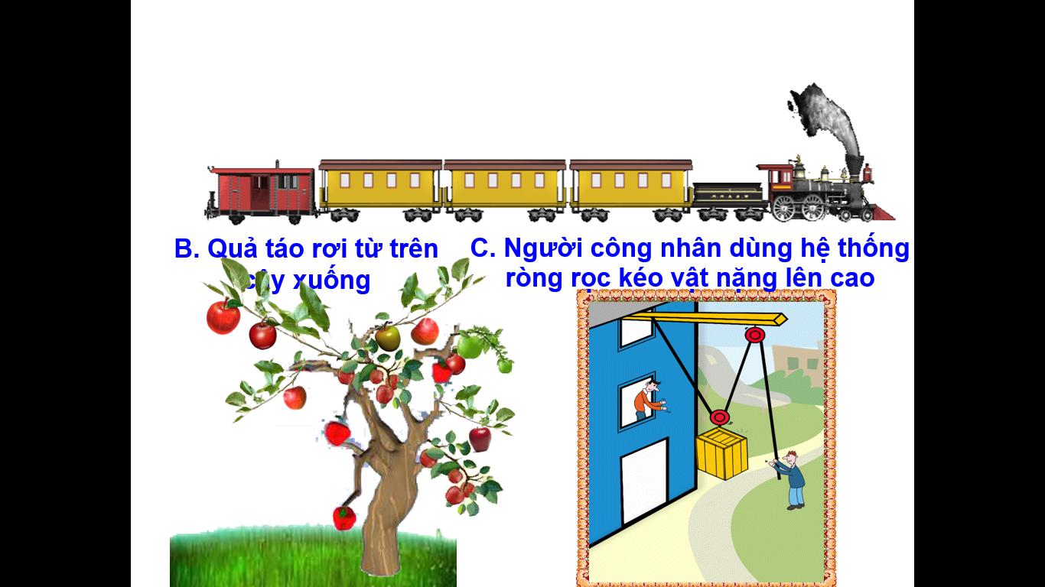
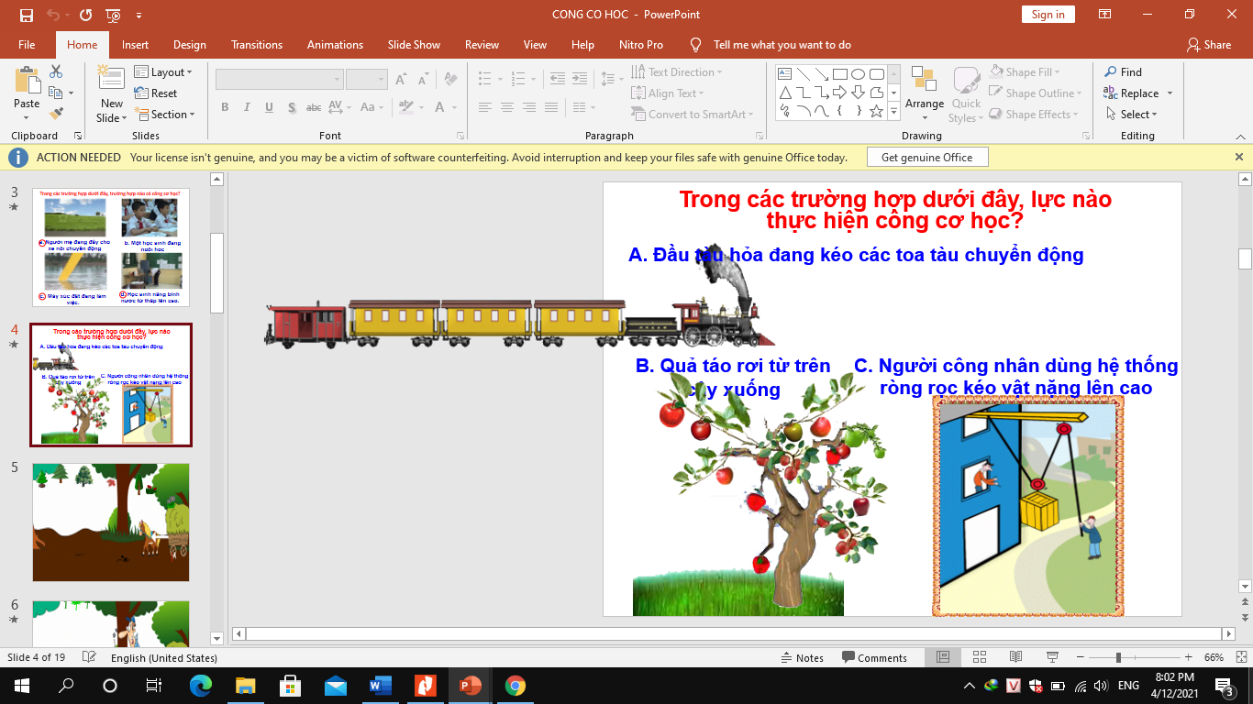
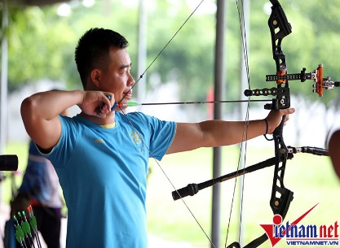
2. Mô tả các lực trong các hình vẽ dưới đấy?
Lực sĩ tác dụng lực đẩy lên quả tạ
Gió tác dụng lực đẩy lên cánh buồm
Người giương cung
tác dụng lực kéo lên cánh cung
Người công nhân tác dụng lực kéo lên sợi dây
Đầu tàu tác dụng lực kéo lên toa tàu

Slide 6
3. Công việc nào dưới đây không cần dùng đến lực?
Xách 1 xô nước. B. Nâng một tấm gỗ.
C. Đẩy 1 chiếc xe. D. Đọc một trang sách.
D. Đọc một trang sách.

Slide 7
4. Lực tác dụng vào một vật có thể dẫn đến kết quả gì?
Lực tác dụng lên một vật có thể làm cho vật bị biến đổi chuyển động hoăc làm cho vật bị biến dạng. Hai kết quả có thể đồng thời xảy ra.

Slide 8
5. Dùng tay bóp một quả bóng cao su, lực của tay
chỉ làm quả bóng bị biến dạng.
B. chỉ làm biến đổi chuyển động của quả bóng
C. làm cho quả bóng bị biến dạng, đồng thời làm biến đổi chuyển động của quả bóng.
D. không gây ra tác dụng gì cả.
A

Slide 9
6. Ném mạnh một quả bóng vào bờ tường, gặp bờ tường quả bóng bị biến đổi chuyển động và biến dang. Lực nào làm cho quả bóng bị biến đổi chuyển động và biến dạng?
A. Lực đẩy của tay B. Lực đẩy của bờ tường
B

Slide 10
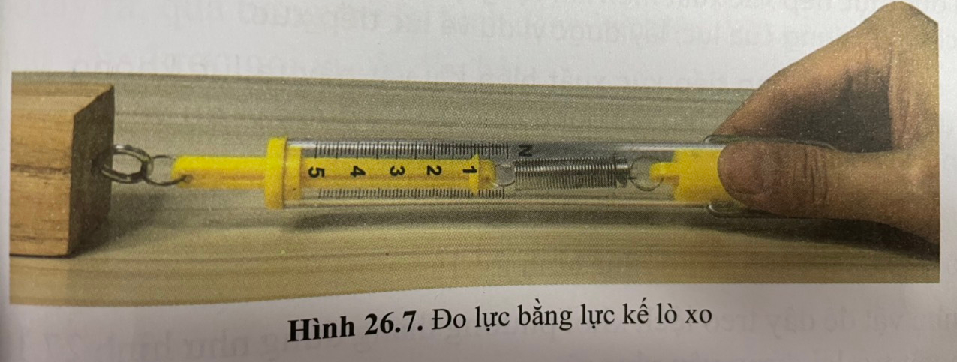
Tiết 12 – Bài 26:
LỰC VÀ TÁC DỤNG CỦA LỰC( tiếp)

Slide 11
TÌM HIỂU CÁC ĐẶC TRƯNG CỦA LỰC
Hình thức: Hoạt động nhóm bàn
Thời gian: 3 phút
Nhiệm vụ: Hoàn thành phiếu học tập số 1.

Slide 12
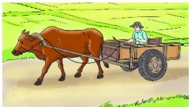
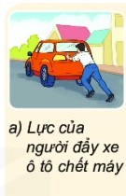
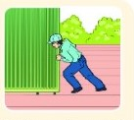
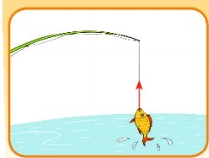
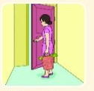


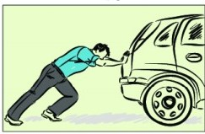

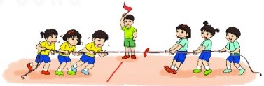
Phiếu học tập số 1
1. Nối các trường hợp của lực sau với phương, chiều của lực mà em cho là đúng
2. Hãy sắp xếp các lực trong các trường hợp dưới đây từ yếu nhất đến mạnh nhất
Tình huống |  | Phương, chiều của lực | Đáp án
1. Lực của con bò kéo xe có |  | A. phương nằm ngang, chiều phải sang phải.
2. Lực kéo của sợi dây có |  | B. phương nằm ngang, chiều sang phải
3. Lực kéo của sợi dây có |  | C. phương dọc theo sợi dây( phương nằm ngang), chiều ngược nhau.
4. Lực của người đẩy xe ô tô có |  | D. phương, thẳng đứng, chiều dưới lên.
5. Lực của 2 đội kéo co có |  | E. phương dọc theo sợi dây, chiều hướng xuống.
1. Lực của người đẩy xe ô tô chết máy | 2. Lực của người bảo vệ đẩy cánh cửa sắt của công viên
3. Lực của em bé ấn nút chuông điện | 4. Lực của người mẹ kéo cửa phòng
1 - A
2 - E
HĐ
nhóm bàn
3 - D
4 - B
5 - C
3 - 4 - 2 - 1

Slide 13
Nhận xét:
Mỗi lực đều có các yếu tố đặc trưng: Điểm đặt; phương, chiều( hướng của lực) và độ lớn.

Slide 14
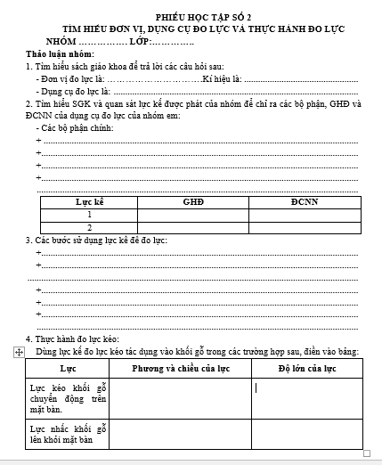
TÌM HIỂU ĐƠN VỊ ĐO LỰC,
DỤNG CỤ ĐO LỰC
Hình thức:
Hoạt động nhóm.
Thời gian: 5 phút
Nhiệm vụ: HS đọc sách giáo khoa, quan sát dụng cụ được phát nhóm mình, kết hợp thảo luận nhóm để hoàn thành PHT số 2.

Slide 15
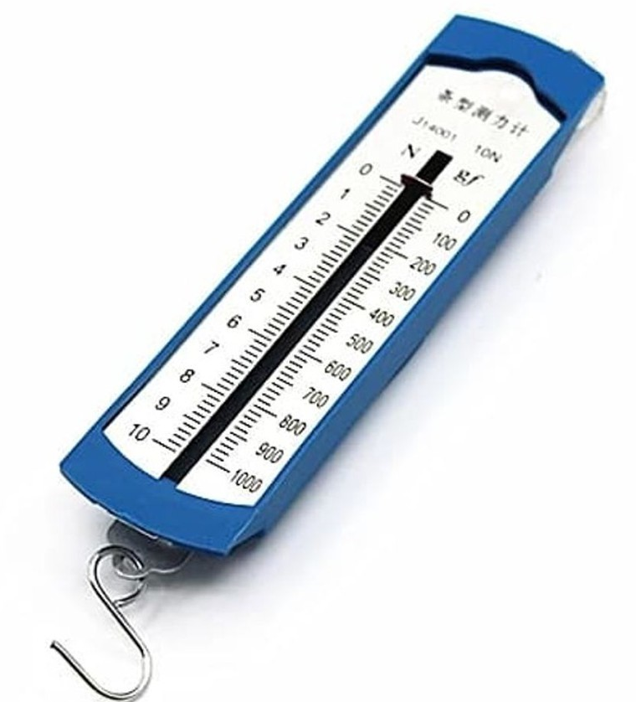
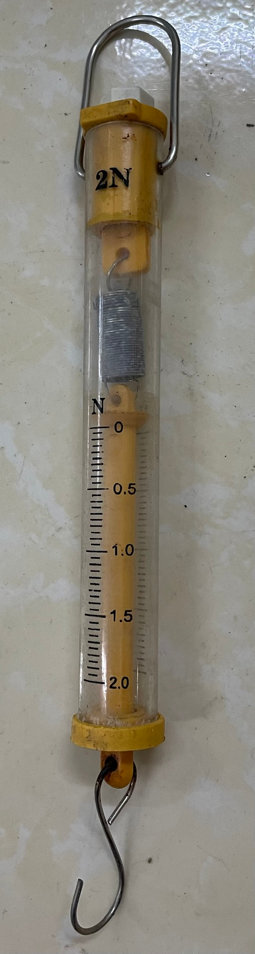
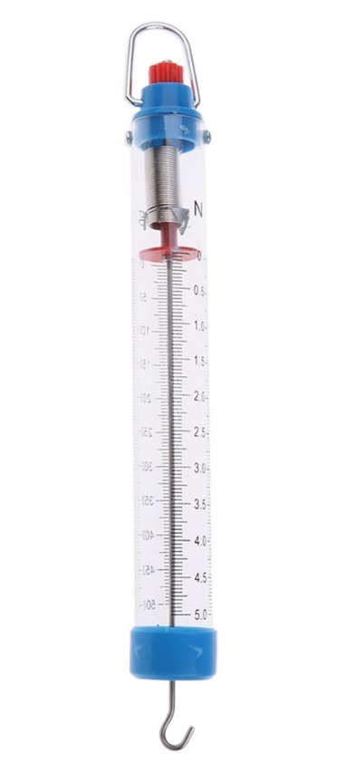
Đơn vị đo lực : Niutơn, kí hiệu N
Dụng cụ đo lực: lực kế
Lực kế lò xo

Slide 16
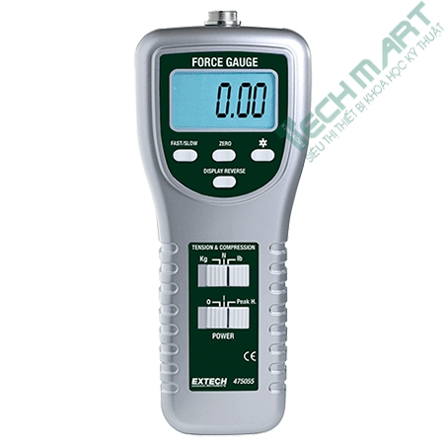
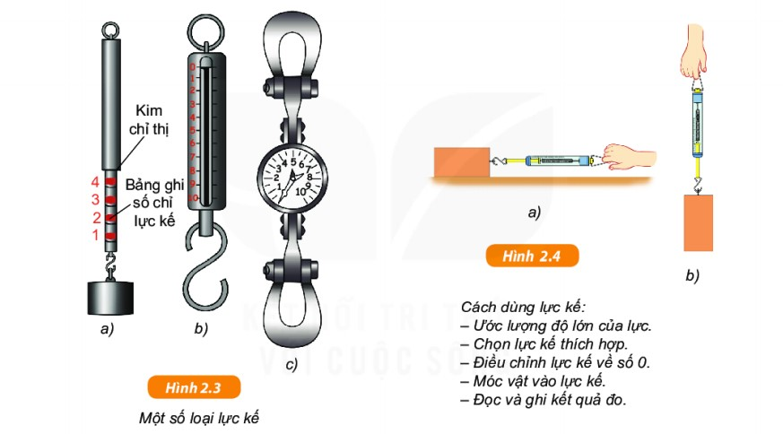
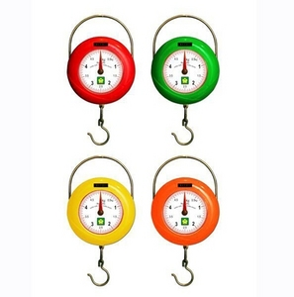
Một số loại lực kế khác(dùng trong thực tế)
Máy đo lực
Cân bỏ túi
Đồng hồ đo lực

Slide 17
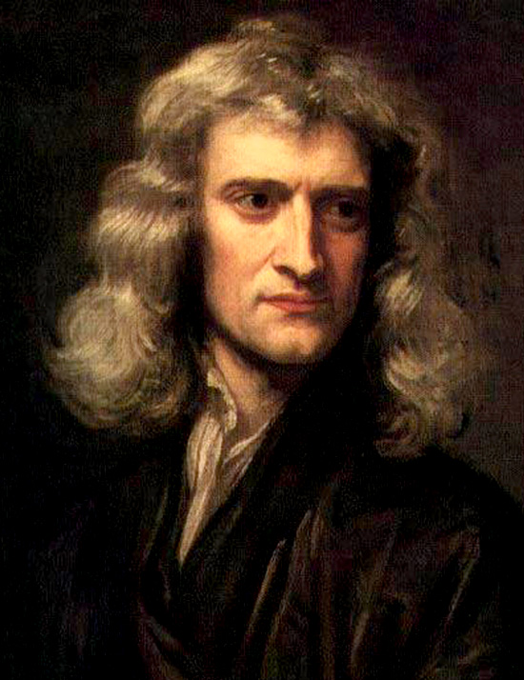

Ông là người đầu tiên phát biểu định luật vạn vật hấp dẫn (…sự rơi của các vật và lực hút giữa các hành tinh…),
Người đầu tiên chứng minh và đưa ra định luật cho rằng lực là nguyên nhân thay đổi vận tốc của vật. Định luật này còn gọi là định luật II Niu-tơn.
Ông là người đặt nền móng cho ngành CƠ HỌC.
Issac Newton (1642 - 1727)

Slide 18
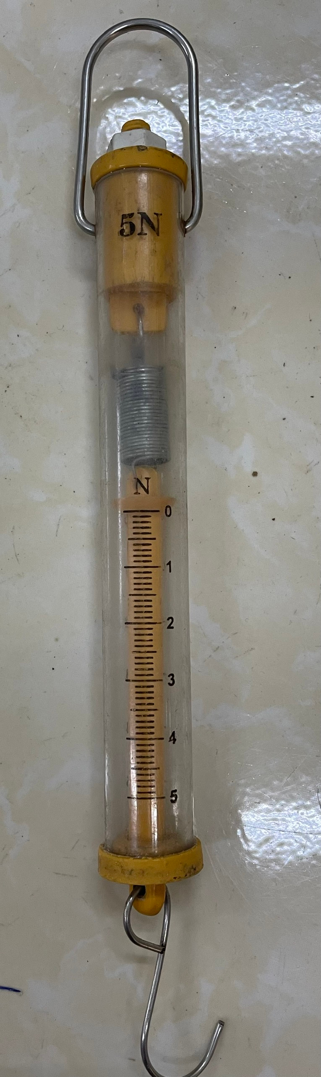
2. Các bộ phận chính của lực kế
Lò xo
Cái chỉ vạch
(kim chỉ thị)
Vạch chia (bảng chia độ)
Lực kế | GHĐ | ĐCNN
1
2
5N
0,1N
2N
0,05N

Slide 19
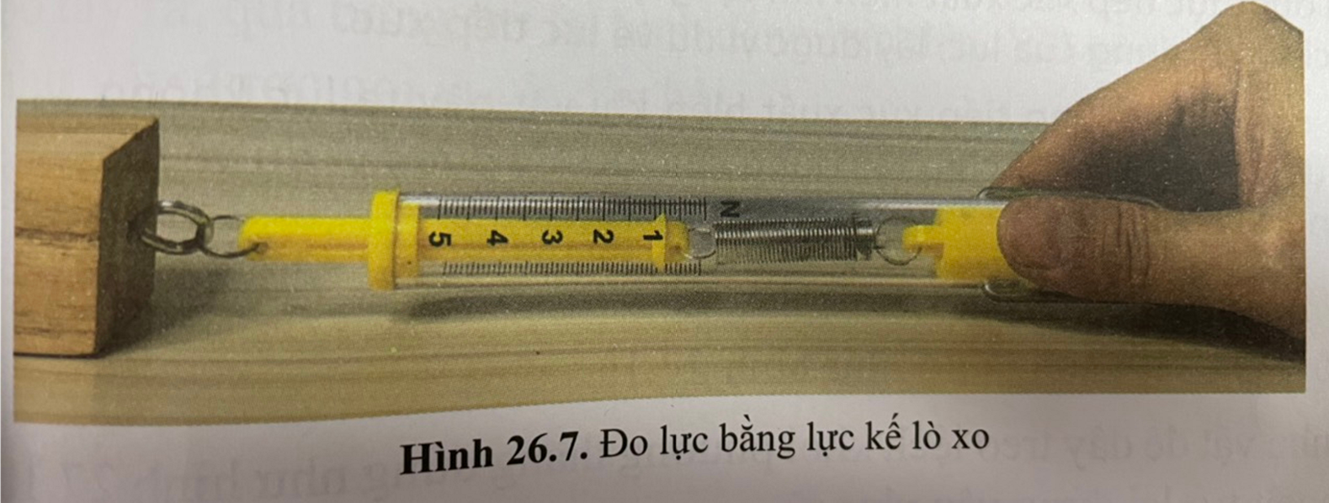
3. Các bước sử dụng lực kế để đo lực
Bước 1: Chọn lực kế phù hợp
Bước 2: Điều chỉnh cho kim chỉ thị của lực kế chỉ đúng số 0.
Bước 3: Cho lực cần đo tác dụng vào lò xo lực kế. Giữ cố định phần thân của lực kế sao cho lực kế nằm dọc theo phương của lực cần đo.
Bước 4: Đọc và ghi kết quả theo vạch chia gần nhất với kim chỉ thị(cái chỉ vạch)

Slide 20
4. Thực hành đo lực kéo
Dùng lực kế đo lực kéo tác dụng vào khối gỗ trong các trường hợp sau, điền vào bảng:
Lực cần đo | Phương và chiều của lực | Độ lớn của lực
Lực kéo khối gỗ chuyển động trên mặt bàn.
Lực nhấc khối gỗ lên khỏi mặt bàn (theo phương thẳng đứng)

Slide 21



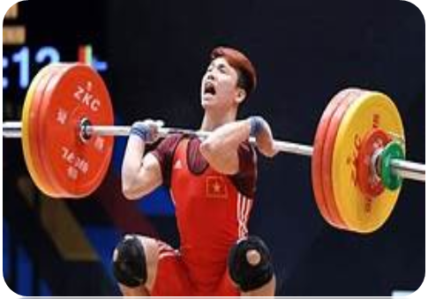
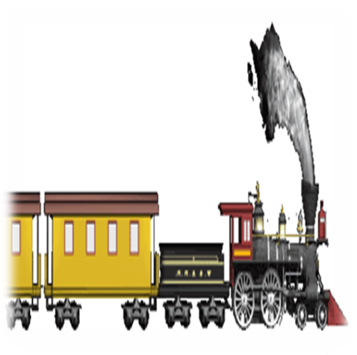
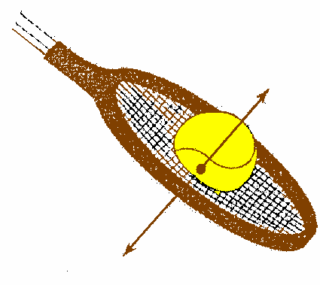
CÓ THỂ EM CHƯA BIẾT
Lực mà ngón tay ta bấm lò xo bút bi vào cỡ 1N.
Lực kéo của một học sinh THCS khoảng từ 50N đến 60N.
Lực do chiếc vợt tác dụng vào quả bóng ở hình vẽ vào cỡ 500N.
Lực kéo của một con trâu từ 800N đến 1000N.
Lực nâng của một lực sĩ cử tạ có thể lên tới 2200N
Lực kéo của một đầu tàu hoả từ 40000N đến 60000N.
Lực của một động cơ đẩy tên lửa lúc khởi hành có thể lên đến 10.0000.0000 N.

Slide 22

Nhanh nhanh nhân thưởng?
Câu 1
Câu 2
Câu 3
Câu 4

Slide 23
Câu 1: Các yếu tố đặc trưng của một lực là?
A. Điểm đặt B. Hướng của lực(phương, chiều )
C. Độ lớn D. Tất cả các yếu tố trên
Phần thưởng là điểm 9
Phần thưởng là một tràng pháo tay
số 1
Số 2

Slide 24
Câu 2. Đơn vị đo lực là:
kg(kilôgam) B. m³(mét khối)
C. N(niutơn) D. m(mét)
Phần thưởng là một điểm 9
Phần thưởng là tràng pháo tay
số 1
Số 2

Slide 25
Câu 3. Dụng cụ đo lực là:
Cân đồng hồ B. Lực kế
C. Thước dây D. Đồng hồ
Phần thưởng là một tràng pháo tay
Phần thưởng là chiếc bút bi
số 1
Số 2

Slide 26
Câu 4: Nêu các bước đo lực bằng lực kế?
Bước 1: Chọn lực kế phù hợp
Bước 2: Điều chỉnh cho kim chỉ thị của lực kế chỉ đúng số 0.
Bước 3: Cho lực cần đo tác dụng vào lò xo lực kế. Giữ cố định phần thân của lực kế sao cho lực kế nằm dọc theo phương của lực cần đo.
Bước 4: Đọc và ghi kết quả theo vạch chia gần nhất với kim chỉ thị(cái chỉ vạch)
Phần thưởng là một điểm 10
Phần thưởng là tràng pháo tay
số 1
Số 2

Slide 27

HƯỚNG DẪN TỰ HỌC:
- Học thuộc và ghi nhớ các kiến thức của bài.
Hoàn thành mục II: Đo lực - VBT.
- Nghiên cứu trước mục III: Biểu diễn lực.
Notes:
Dặn dò

